Slide 1
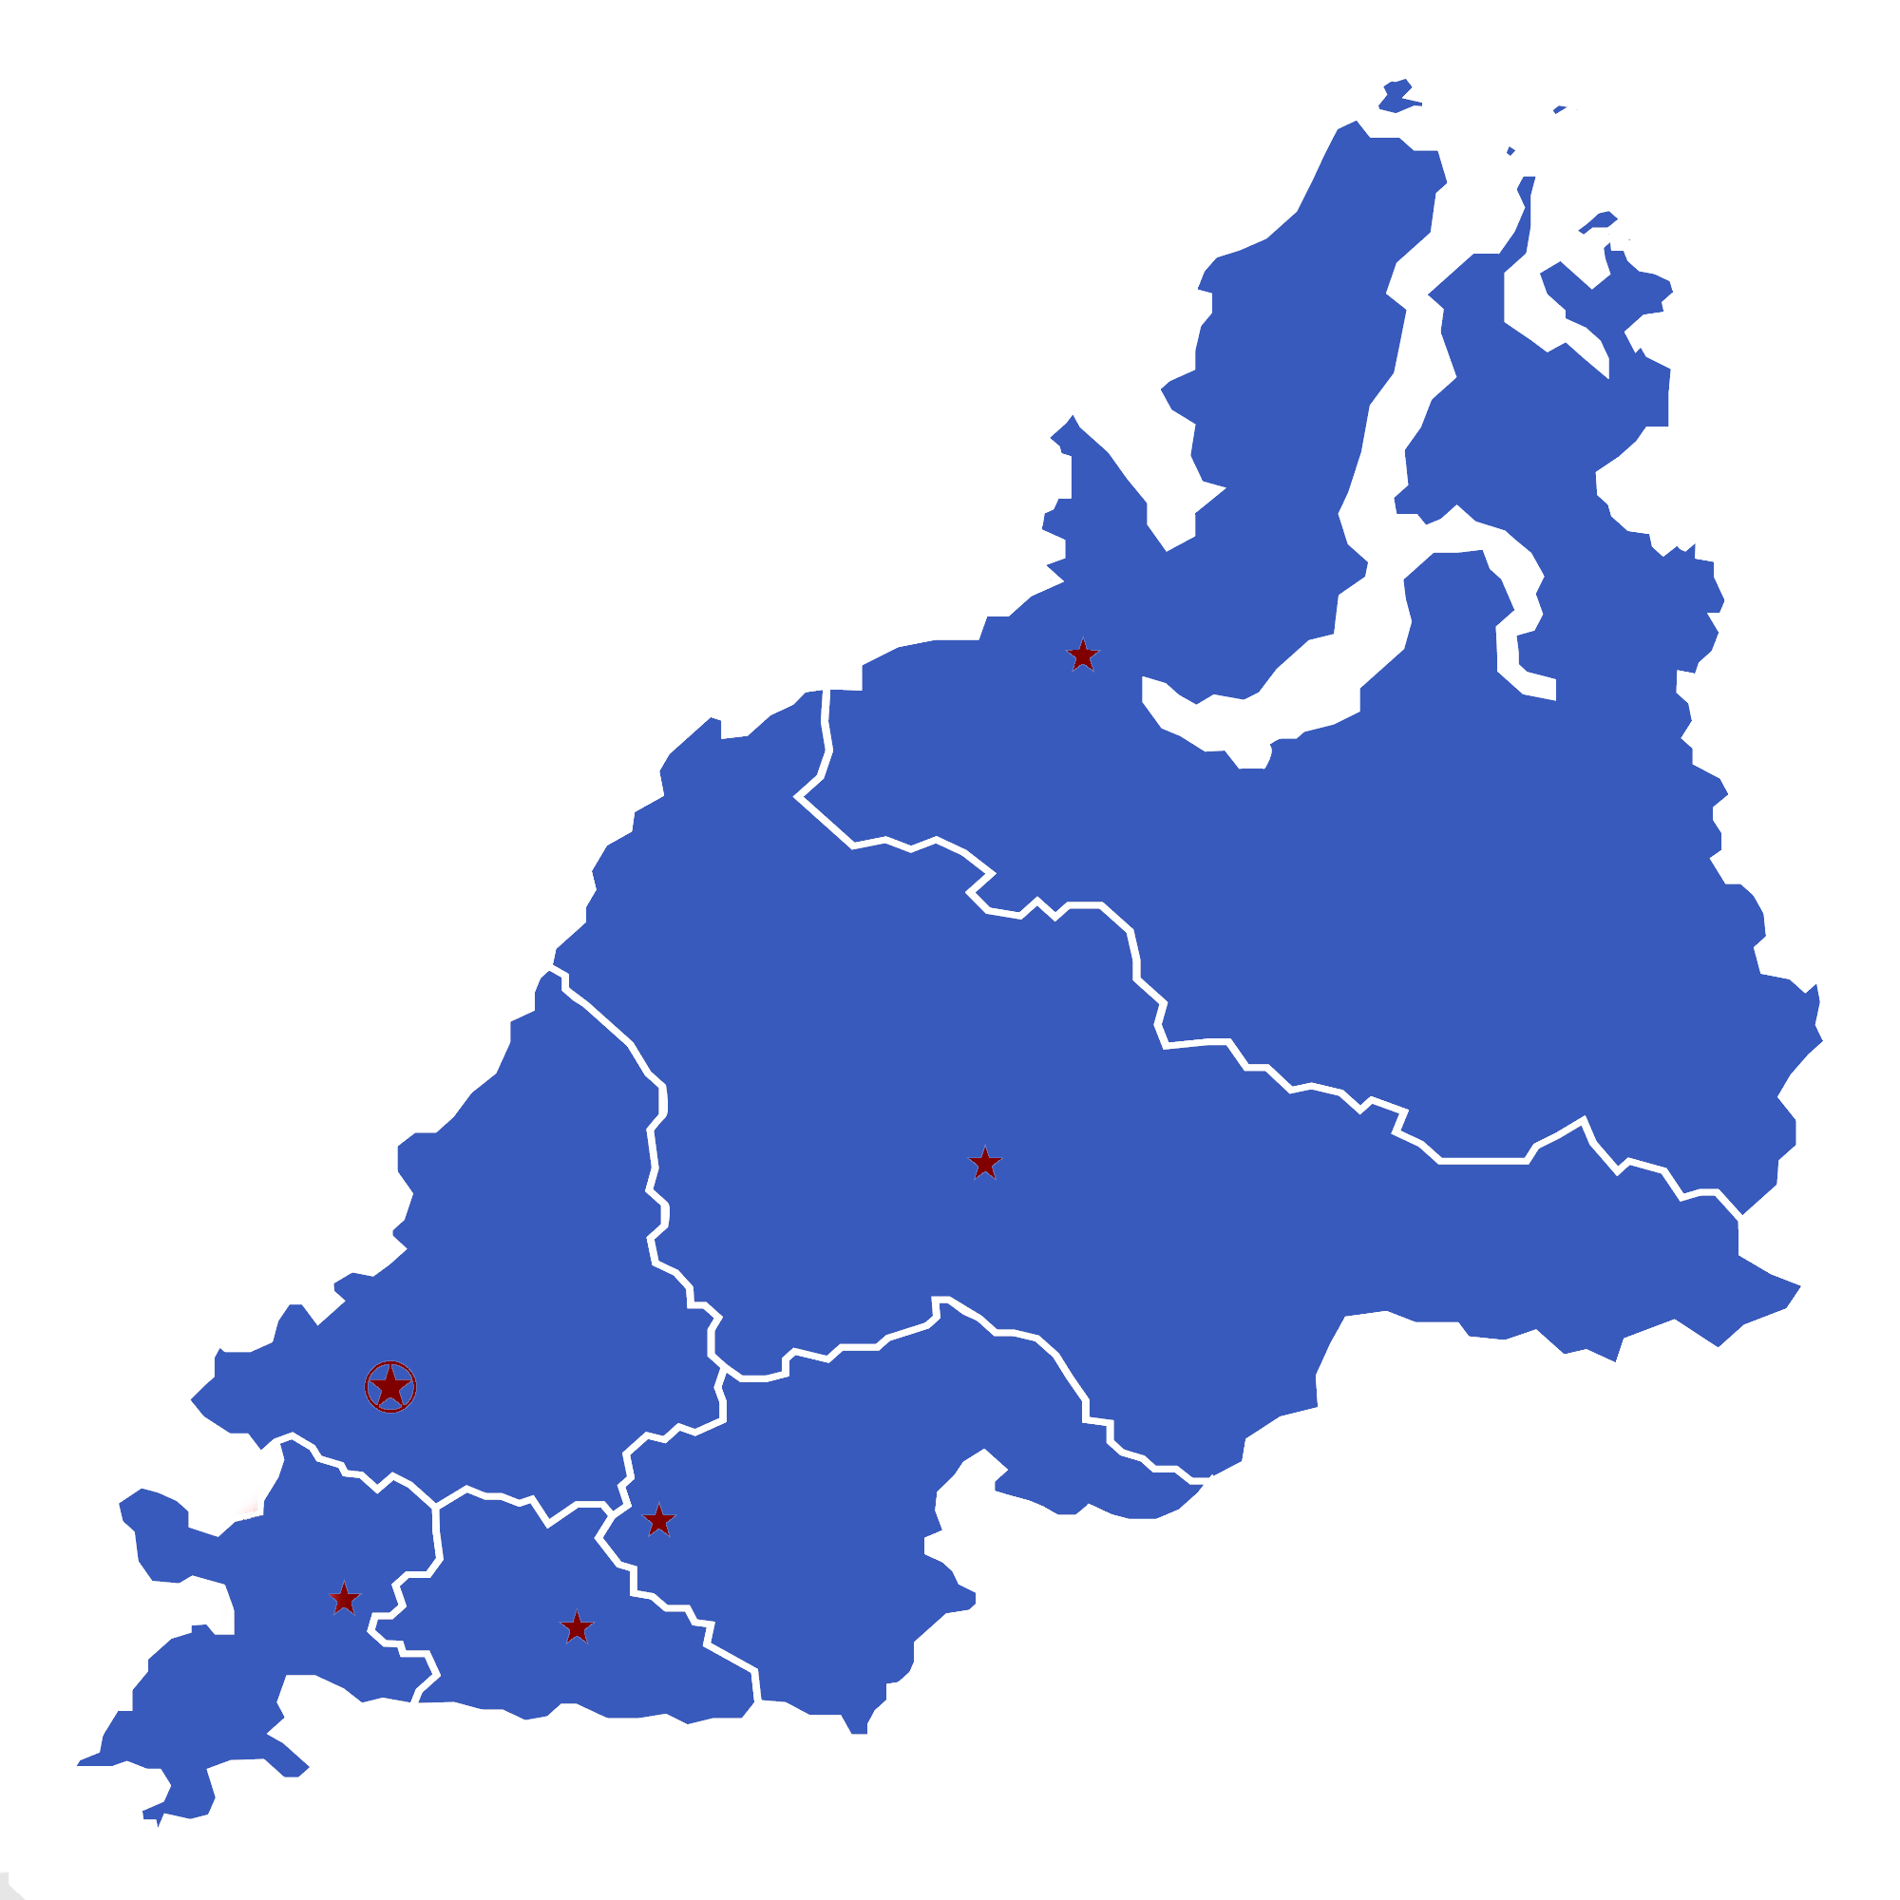

Информация
об экологической обстановке
в субъектах Российской Федерации,
находящихся в пределах
Уральского федерального округа
г.Екатеринбург
2018 год

Slide 2
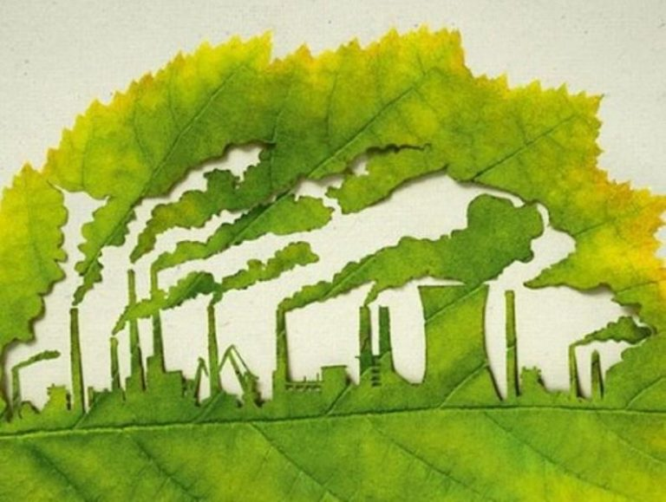
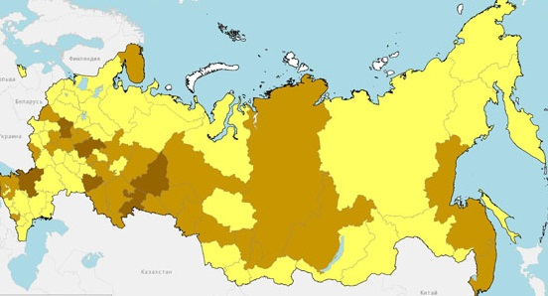
Карта экологической напряженности
Ямало-Ненецкий автономный округ
Ханты-Мансийский автономный округ - Югра
Свердловская
область
Челябинская
область
Тюменская область
Курганская
область
высокая
средняя
низкая

Slide 3
Уровень обеспокоенности населения экологической обстановкой
В разрезе федеральных округов в Уральском федеральном округе наиболее высокий уровень обеспокоенности состоянием окружающей среды: в большей степени население беспокоит качество водных ресурсов (47,2%) и загрязненность атмосферного воздуха (44,5%)
Регион | качество водных ресурсов | загрязненность атмосферного воздуха | накопление отходов | состояние лесов | радиационная обстановка | состояние животного и растительного мира | состояние почв
Курганская область | 1 | 3 | 2 | 4 | 5 | 7 | 6
Свердловская область | 1 | 2 | 4 | 3 | 5 | 6 | 7
Тюменская область | 1 | 2 | 3 | 4 | 5 | 6 | 7
Ханты-Мансийский автономный округ-Югра | 1 | 3 | 2 | 4 | 5 | 7 | 6
Челябинская область | 2 | 1 | 4 | 5 | 3 | 6 | 7
Ямало-Ненецкий автономный округ | 2 | 3 | 1 | 4 | 5 | 6 | 7
Уральский федеральный округ | 1 | 2 | 3 | 5 | 4 | 6 | 7
Российская Федерация | 1 | 2 | 3 | 4 | 5 | 6 | 7
где: 1 - наиболее беспокоит; 7- беспокоит в меньшей степени

Slide 4
Информация по обеспечению населения доброкачественной, условно доброкачественной и недоброкачественной питьевой водой

Slide 5
Информация о створах, в которых отмечена вода, соответствующая 5 классу качества
– «экстремально грязная», 2017 г.
Регион | Река | Створ | Перечень показателей загрязнения
Свердловская область | р.Исеть | в черте деревни Большой Исток | Азот аммония, азот нитритов, фосфаты, марганец, БПК₅, дефицит кислорода
Свердловская область | р.Исеть | ниже г. Екатеринбурга, ниже г.Арамиля | Азот аммония, азот нитритов, фосфаты, марганец, БПК₅,
Свердловская область | р.Нейва | выше г.Невьянска, выше впадения р.Шайтанка | Азот аммония, медь, цинк, марганец, БПК₅
Свердловская область | р.Пышма | выше г.Березовского, в черте деревни Пышма | Дефицит кислорода, азот аммония, цинк, никель, марганец, БПК₅
Свердловская область | р.Пышма | ниже г.Березовского, выше пос.Старопышминска | Азот аммония, азот нитритов, фосфаты, марганец, БПК₅
Курганская область | озеро Бутырино | в черте села Бутырино | Хлориды, сульфаты, азот нитритов, цинк, марганец,
Челябинская область | озеро Шелюгино | в черте г.Челябинска | Дефицит кислорода, азот аммония, цинк, марганец, БПК₅

Slide 6
Информация о санитарно-технических сооружениях, предназначенных для очистки хозяйственно-бытовых и дождевых сточных вод

Slide 7
Информация о доле санитарно-технических сооружений, предназначенных для очистки хозяйственно-бытовых и дождевых сточных вод, работающих в пределах нормы, %

Slide 8
Информация о количестве угольных котельных

Slide 9
Информация об объеме
выбросов угольных котельных, тонн/год

Slide 10
Информация о доле выбросов угольных
котельных от суммарного объема выбросов
загрязняющих веществ в субъекте РФ, %

Slide 11
Информация о доле утилизированных и обезвреженных твердых коммунальных отходов от общего объема образованных твердых коммунальных отходов в субъекте РФ в 2017 году, %

Slide 12
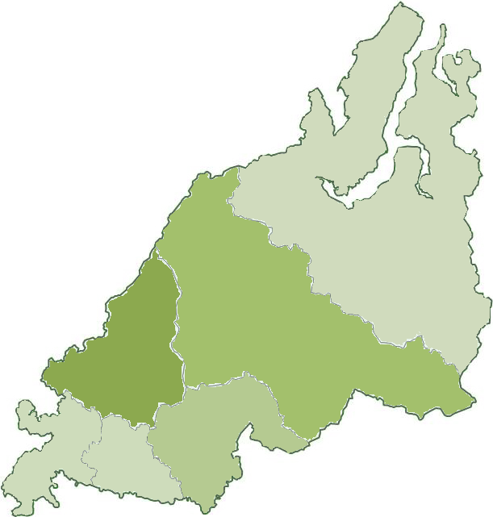

Отношение площади лесовосстановления к площади выбытия лесов в результате сплошных рубок
0
малолесные
среднелесные
многолесные
100
Субъект РФ | Лесовосстановление, га |  |  | Искусственное лесовосстановление, га |  |  | Площадь рубок, га | в том числе сплошные, га
 | План | Факт | % выполнения | План | Факт | % выполнения
Курганская область | 4850,0 | 4273,6 | 88 | 2610,0 | 2419,1 | 93 | 19 947,5 | 3 946,8
Свердловская область | 23855,0 | 25517,9 | 107 | 5120,0 | 5293,0 | 103 | 65 340,3 | 24 130,6
Тюменская область | 8408,0 | 7219,3 | 86 | 3412,0 | 3290,0 | 96 | 16 309,6 | 4 974,4
Челябинская область | 3725,0 | 3917,8 | 105 | 2190,0 | 2264,1 | 103 | 21 227,1 | 2 477,7
ХМАО | 20706,2 | 20452,2 | 99 | 2387,5 | 2387,5 | 100 | 20 004,1 | 15 137,7
ЯНАО | 500,0 | 500,0 | 100 | - | - | - | 903,2 | 608,6
Итого по УФО | 62 040,2 | 61 880,8 | 99 | 15719,5 | 15661,7 | 99,6 | 143 731,8 | 51 275,8

Slide 13
Отношение площади искусственного лесовосстановления к площади выбытия лесов в результате сплошных рубок
Наименование показателя |  | Курганская область | Свердловская область | Тюменская область | Челябинская область | Ханты-Мансийский автономный округ | Ямало-Ненецкий автономный округ
Соотношение площади искусственного лесовосстановления и площади сплошных рубок лесных насаждений, % | 2016 | 53,9 | 22,2 | 56,9 | 66,4 | 16,2 | 0
 | 2017 | 61,3 | 21,9 | 66,3 | 91,4 | 15,8 | 0
место в рейтинге | 2017 | 3 | 4 | 2 | 1 | 5 | 0

